Slide 1
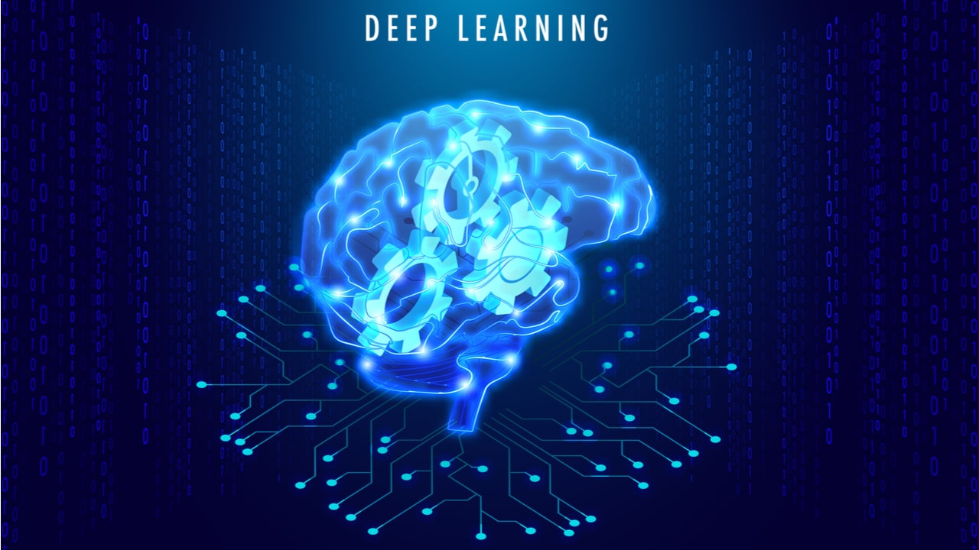
Հայերեն ձեռագիր տեքստի ճանաչման համակարգ

Slide 2
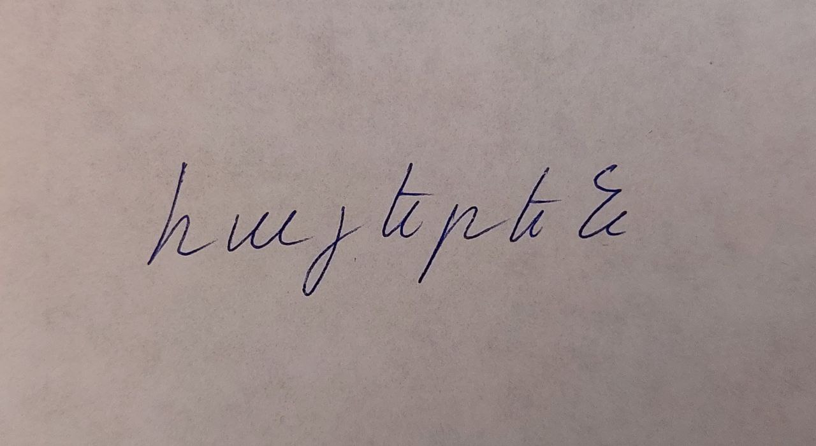
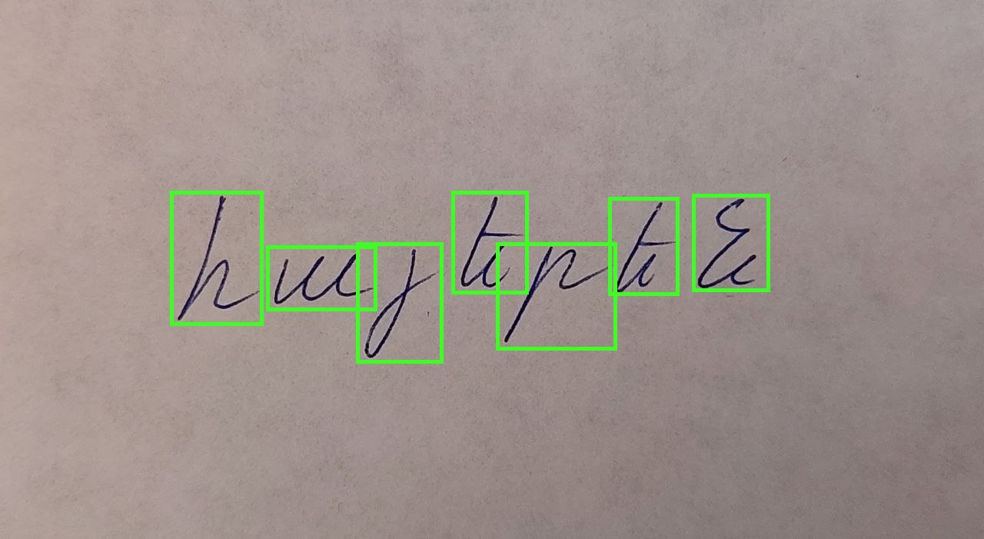


խնդրի լուծման մոտեցումներ
Առաջին մոտեցում (ռեալիզացված տարբերակ)․
նկարի վրա գտնել առանձին սիմվոլներ (այս դեպքում՝ տառերը),
գտած սիմվոլը դնել ուղղանկյան մեջ և առանձնացնել նկարից,
ստացված ուղղանկյունը, որպես նկար տալ հայերեն ձեռագիր տառերի վրա սովորած մոդելին (CNN) և կանխագուշակել տառը։
հայերեն

Slide 3
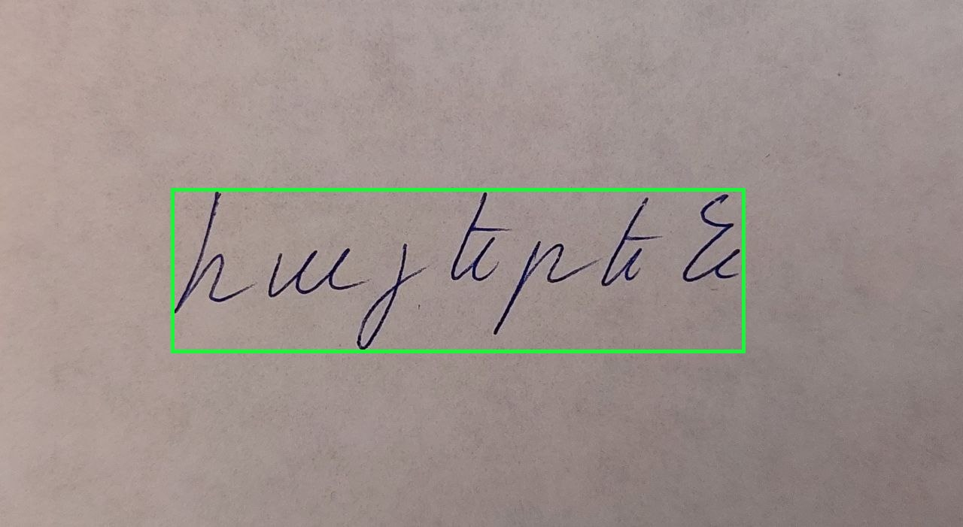
խնդրի լուծման մոտեցումներ
Երկրորդ մոտեցում․
նկարի վրա գտնել առանձին բառեր,
գտած բառերը դնել ուղղանկյան մեջ և առանձնացնել նկարից,
ստացված ուղղանկյունը, որպես նկար տալ հայերեն ձեռագիր բառերի վրա սովորած մոդելին (CNN + RNN) և կանխագուշակել բառը։
հայերեն

Slide 4


Սիմվոլների առանձնացում
Օգտագործել OCR համակարգ (պռոյեկտում օգտագործվել է tesseract համակարգը pytesseract մոդուլի միջոցով)։
Կոնտուրների միջոցով առանձնացնել սիմվոլները (contour detection)։
Ռեալիզացված են երկու մեթոդներն էլ։ Երկու դեպքում էլ նկարների հետ խորը աշխատանք է կատարված (image processing)։
Օգտագործվել են հետևյալ գրադարանները.
pytesseract, opencv, numpy, matplotlib, pillow, collections:

Slide 5
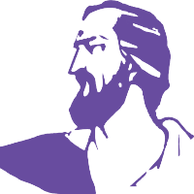
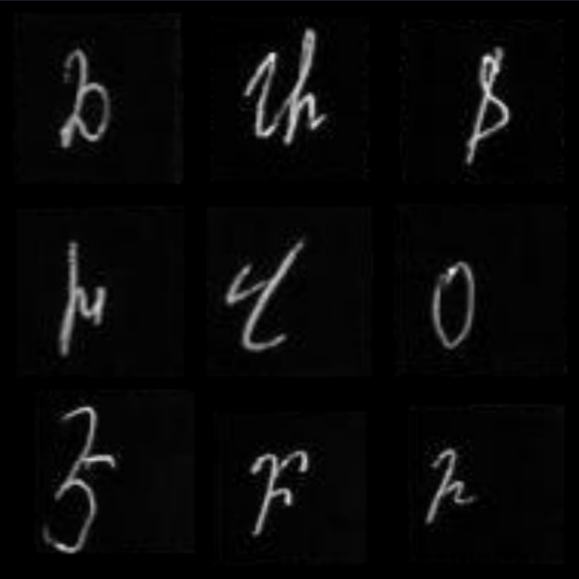
հայերեն ձեռագիր տառերի ճանաչման մոդելի կառուցում
Մոդելը կառուցելու համար օգտագործվել է «Մաշտոց» տվյալների բազմությունը (dataset)։
Dataset-ը պարունակում է հայերենի բոլոր մեծատառերից և փոքրատառերից միջին հաշվով 887 օրինակ, իսկ ընդհանուր 68280 ձեռագիր տառի նկար։
Նկարները 64 x 64 x 1 չափի են։

Slide 6

հայերեն ձեռագիր տառերի ճանաչման մոդելի կառուցում
Dataset-ը կարդալու և մոդելը կառուցելու համար օգտագործվել են հետևյալ գրադարանները․
os, glob, TensorFlow, Keras, Scikit-learn:
Օգտագործվել է աուգմենտացիա։
Մոդելը կառուցելու համար oգտագործվել էն convolutional և dense շերտեր, ինչպես նաև maxpooling և dropout:
Օգտագործվել են Adamax optimizer, cross entropy loss function և accuracy metric:
Օգտագործվել է ուսուցման ընթացքում փոփոխվող learning rate:

Slide 7
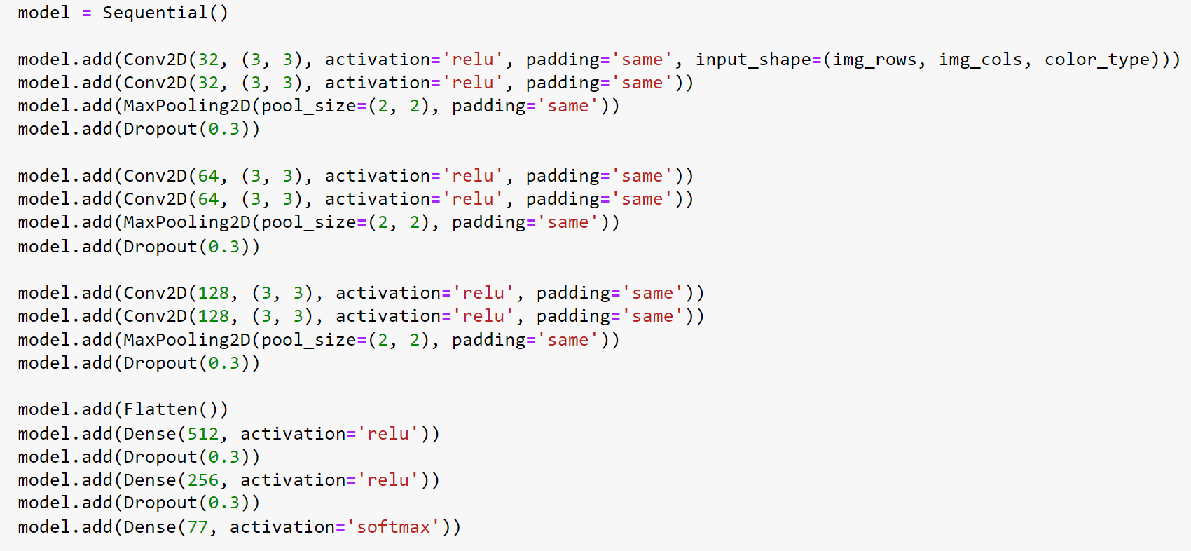
Total params: 4,632,365
batch_size = 64
epoch = 100

Slide 8
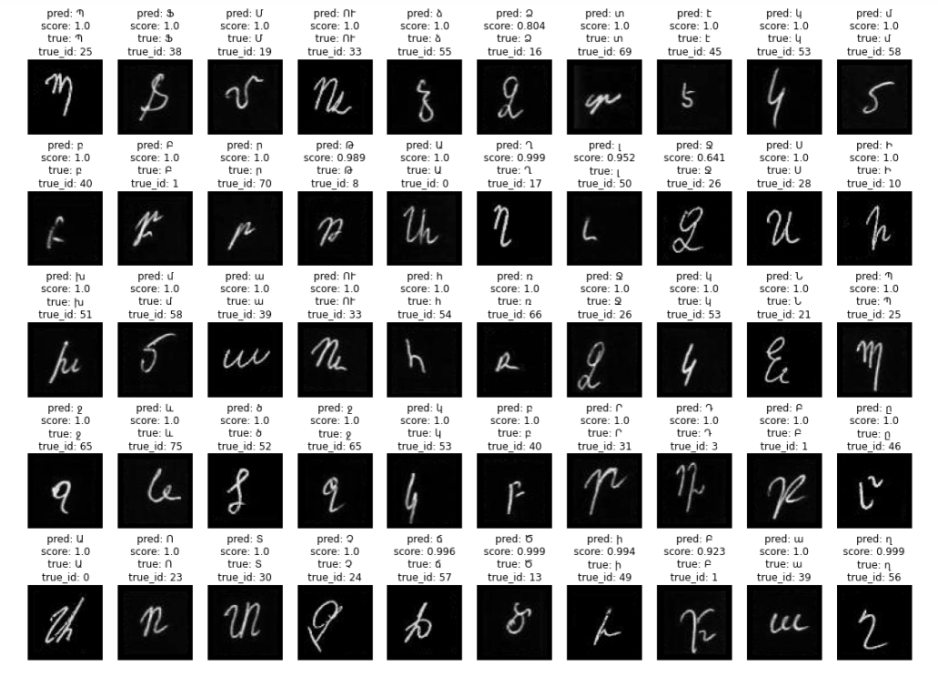
Մոդելը աշխատում է ~95% ճշտությամբ։

Slide 9
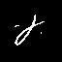

Մոդելի աշխատանքի բարելավում
Երբեմն տառերի ուղղանկյուններն այնպես են ստացվում, որ տառի նկարի մեջ հայտնվում են նաև այլ տառերից մասնիկներ։
Այս խնդիրը լուծելու և տառերի պատկերները ավելորդ սիմվոլներից մաքրելու համար օգտագործվել է DBSCAN կլաստերիզացիայի ալգորիթմ։
Օրինակ․
->

Slide 10
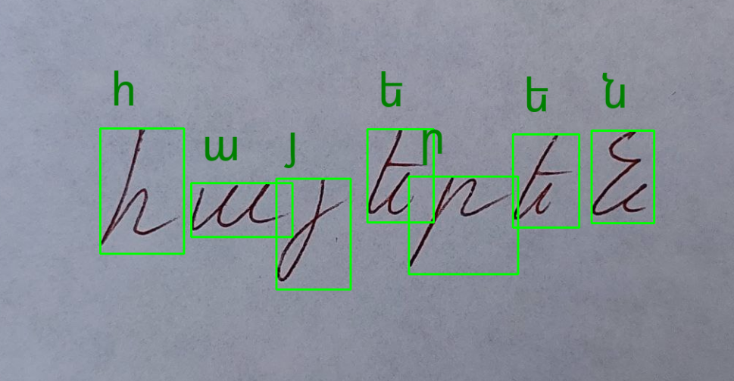
Ծրագրի աշխատանքի օրինակ

Slide 11
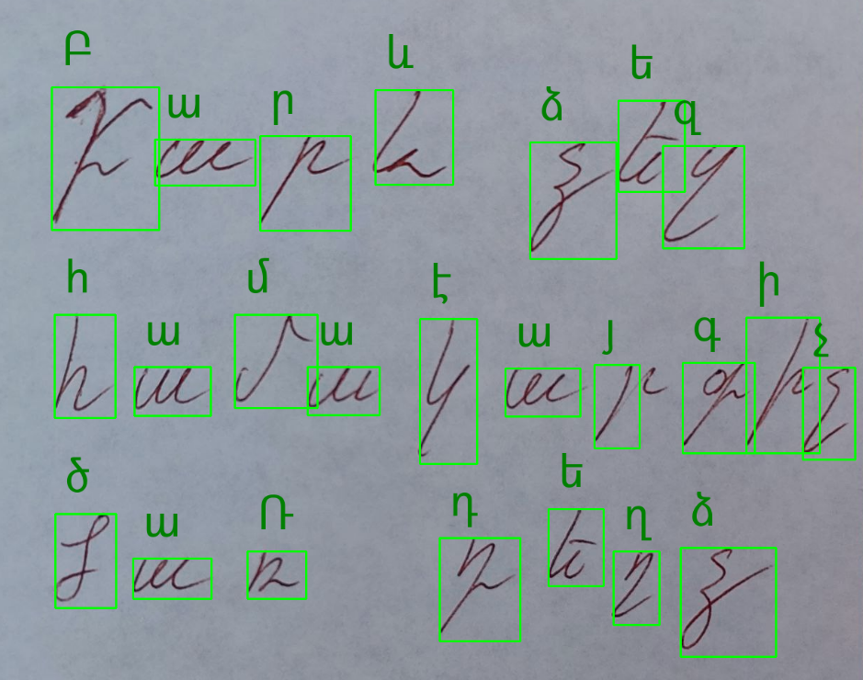
Ծրագրի աշխատանքի օրինակ

Slide 12
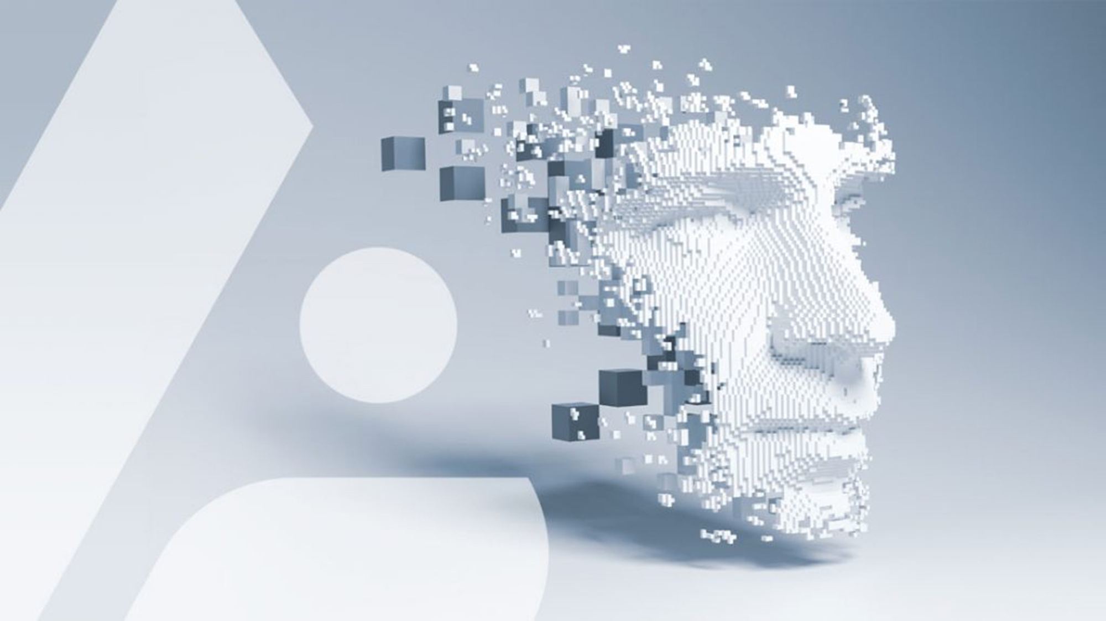
Շնորհակալություն ուշադրության համար

